Slide 1
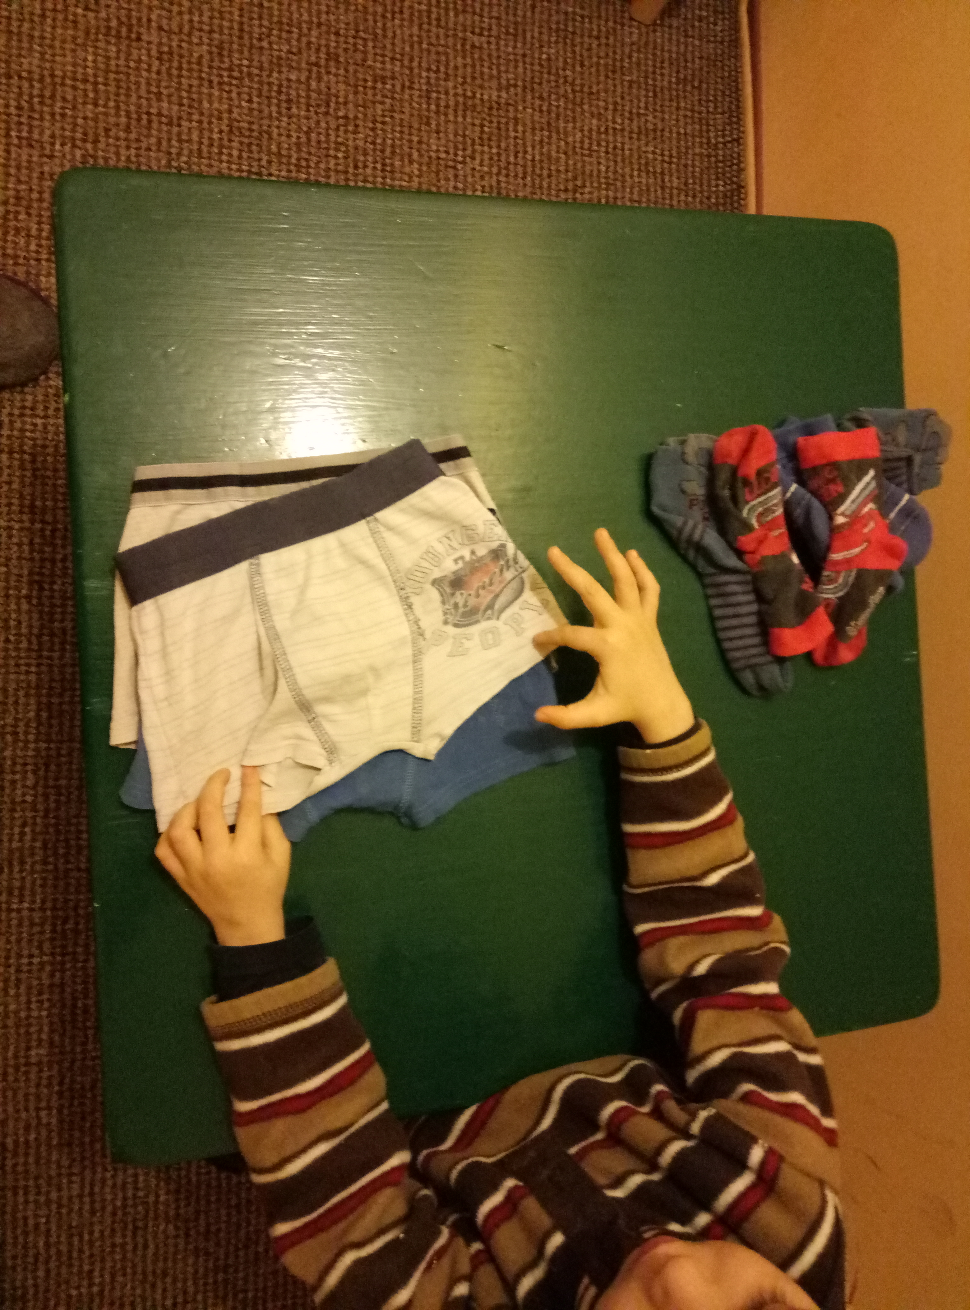
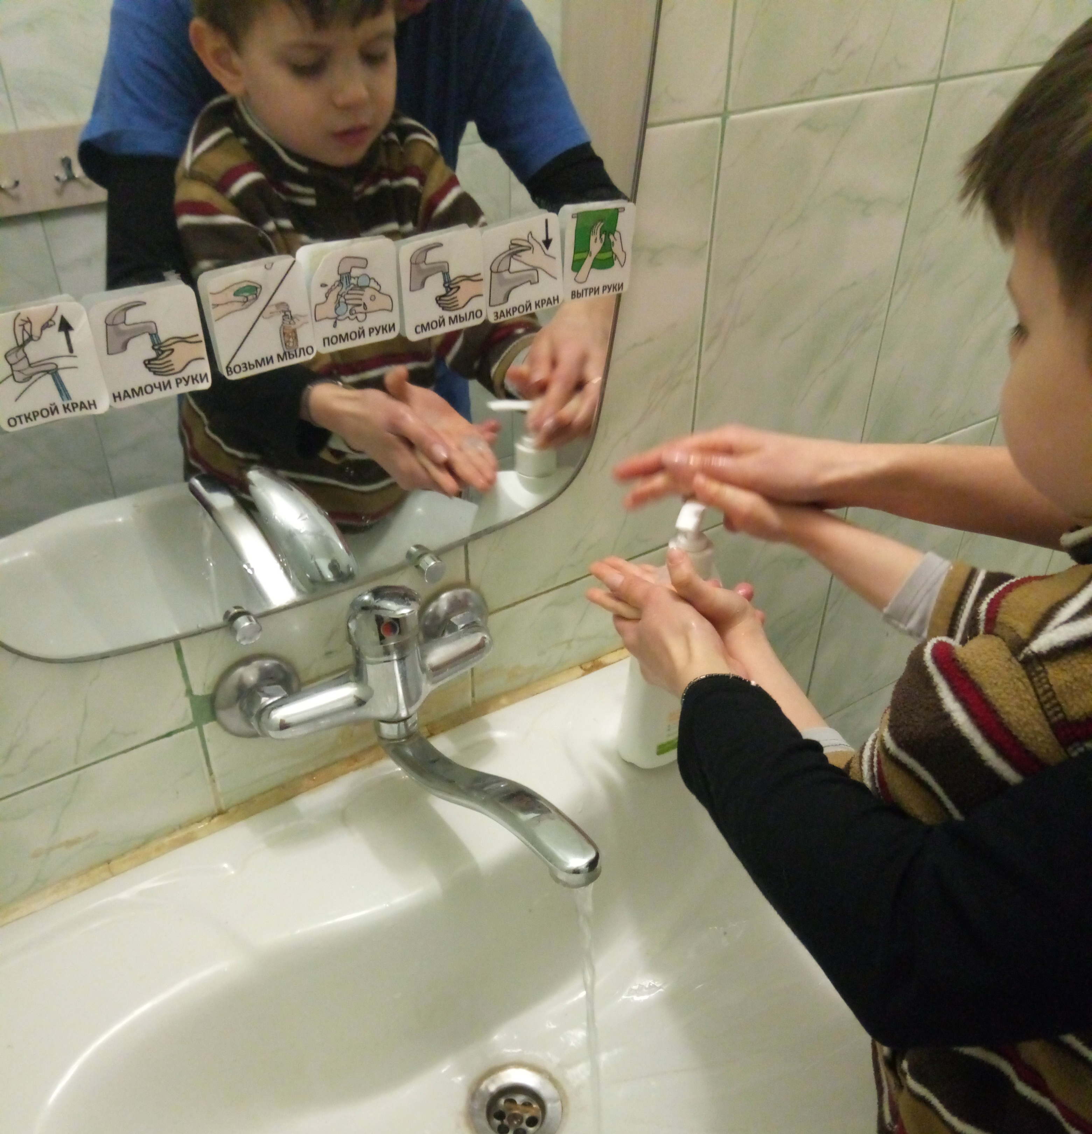
АВА-терапия/ прикладной анализ поведения/
Applied behavior analysis.
Впервые был использован доктором Иваром Ловаасом и его коллегами из Калифорнийского университета в Лос‑Анджелесе в 1963 году.
Влияние факторов окружающей среды на поведение и манипуляция этими факторами с целью изменения поведения.
Проводится ДЕТАЛЬНОЕ наблюдение для выяснения функции поведения (привлечение внимания, избегание, достижение желаемого, аутостимуляция (сенсорная сфера)).
Большое количество эффективных методов коррекции.
Доказательная база.

Slide 2
Сферы в которых применяется АВА-терапия.
Реабилитация детей с аутизмом и ДРУГИМИ расстройствами развития (ЗПР, ЗПРР, Синдром Дауна и т. д).
Разработка обучающих технологий (обучающий процесс в общеобразовательных учреждениях).
Организационный менеджмент (повышение трудоспособности персонала).
Коррекция поведенческих и психических расстройств (шизофрения, депрессия и т.д.).
Пропаганда здорового образа жизни.
Предотвращение глобального потепления (бережное отношения к окружающей среде).
АВА – как научная дисциплина.

Slide 3
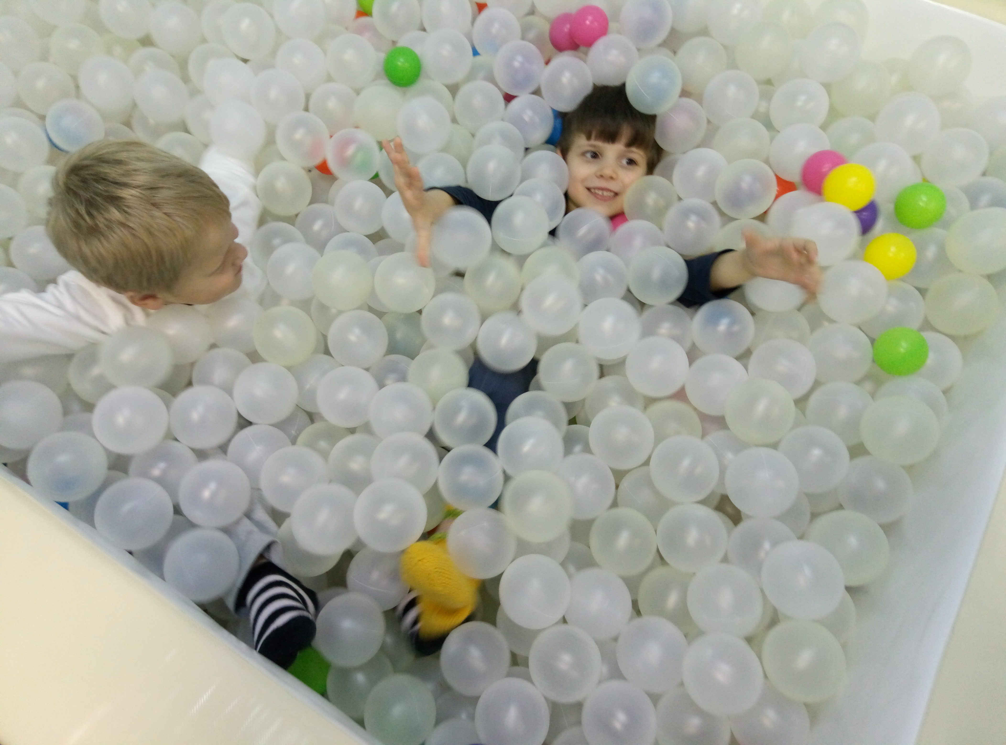
Сенсорная интеграция.
Метод сенсорной интеграции разработан Джин Айрес в 1963 году.
Сенсорная интеграция – это обработка поступающих от органов чувств ощущений, их структурирование и упорядочивание для последующего адекватного ответа.
Сенсорная интеграция позволяет осмысленно действовать и реагировать на окружающий мир и формирует базу для обучения и социального поведения.
Нарушения в обработке сенсорных стимулов значительно усложняют повседневную жизнь.

Slide 4

Эллен Як, Паула Аквилла, Ширли Саттон
«Строим мостики с помощью сенсорной интеграции».

Slide 5
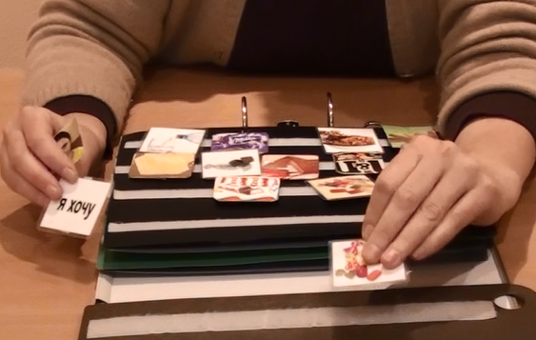

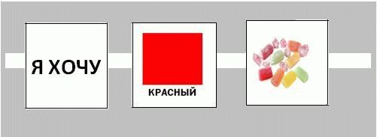
Метод альтернативной коммуникации PECS.

Slide 6
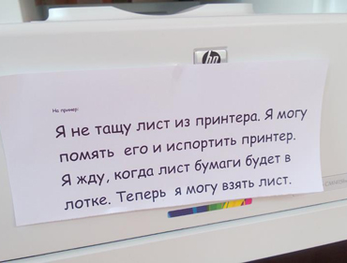
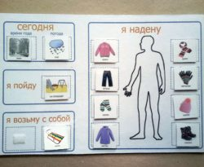
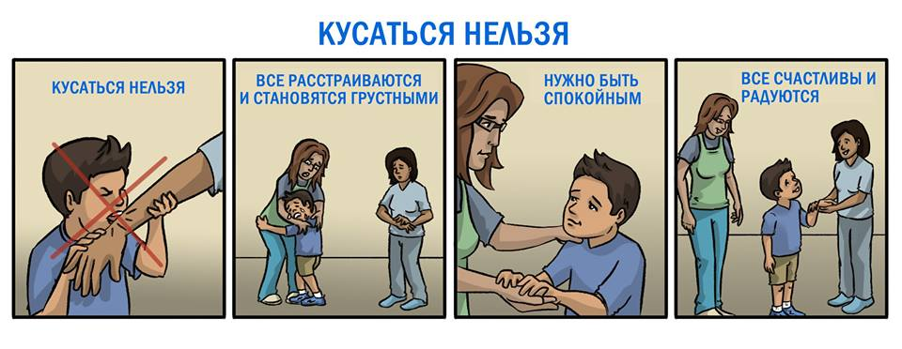
Визуальная поддержка – это способ предоставить информацию в более понятной, по сравнению с устной речью, форме.

Slide 7
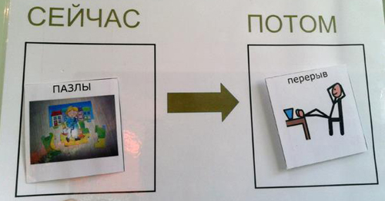
Планшет «СНАЧАЛА - ПОТОМ».
Это визуальное отображение чего-то, что ребенок предпочитает, и что произойдет после завершения первой задачи, которая является менее предпочитаемой.
Цели:
следование инструкциям;
обучение новым навыкам;
снижение тревожности и нежелательного поведения;
использование более сложных визуальных методов.

Slide 8
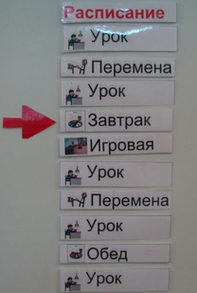
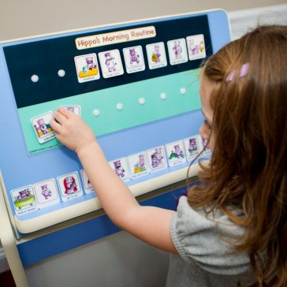
Визуальное расписание.
Это набор карточек либо написанных слов / подписей, на которые ориентируется ребенок во время самостоятельного выполнения задания.
Цели:
развитие самостоятельности;
уменьшение нежелательного поведения;
социальное взаимодействие;
организация досуга;

Slide 9

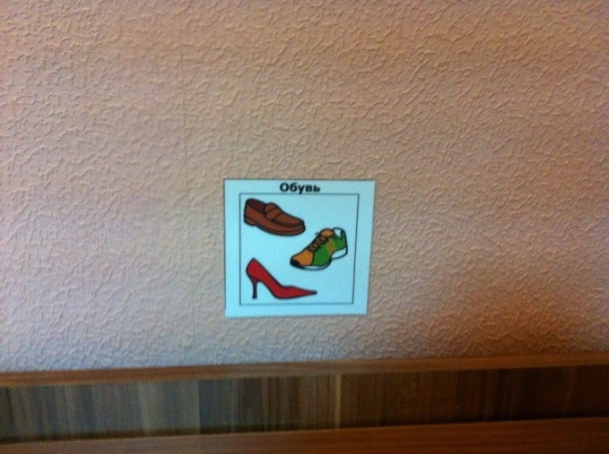

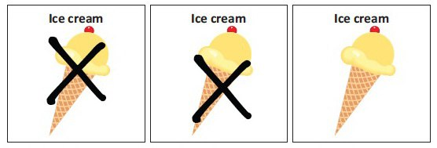
Установление визуальных параметров.
Это использование визуальных наглядных материалов для установления четких границ предметов или деятельности, а также для сообщения об ожидаемом от ребенка поведении, таком как ожидание.
Цель: структурирование деятельности ребёнка.

Slide 10
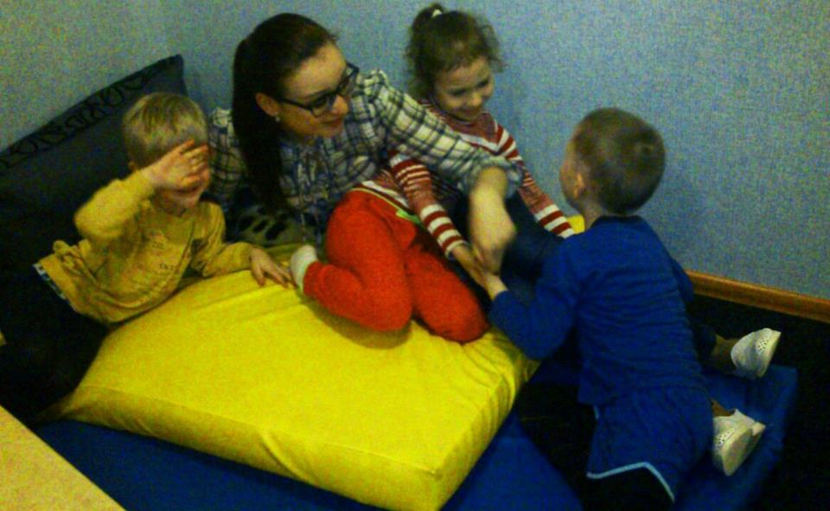
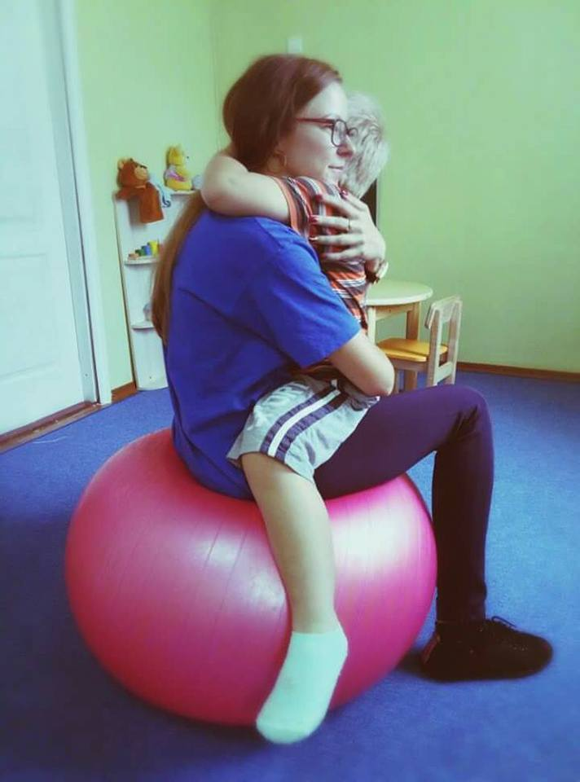
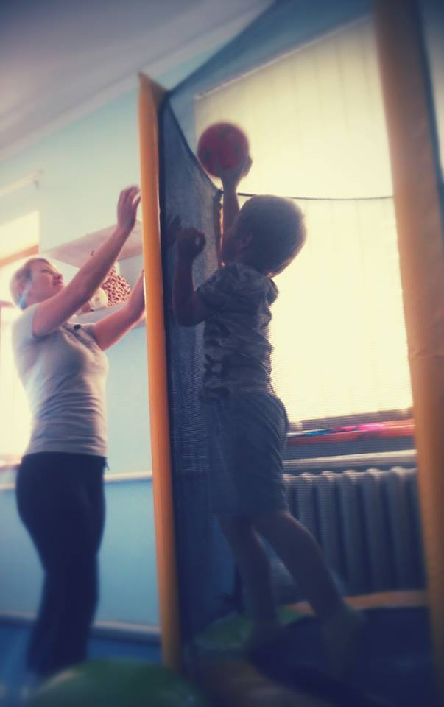
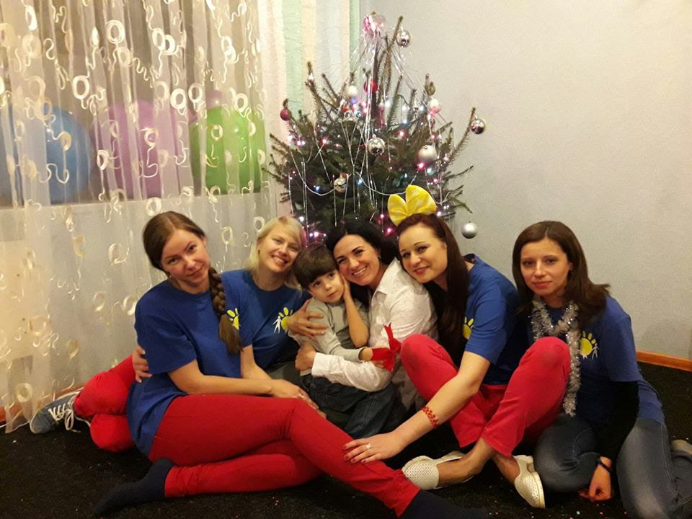
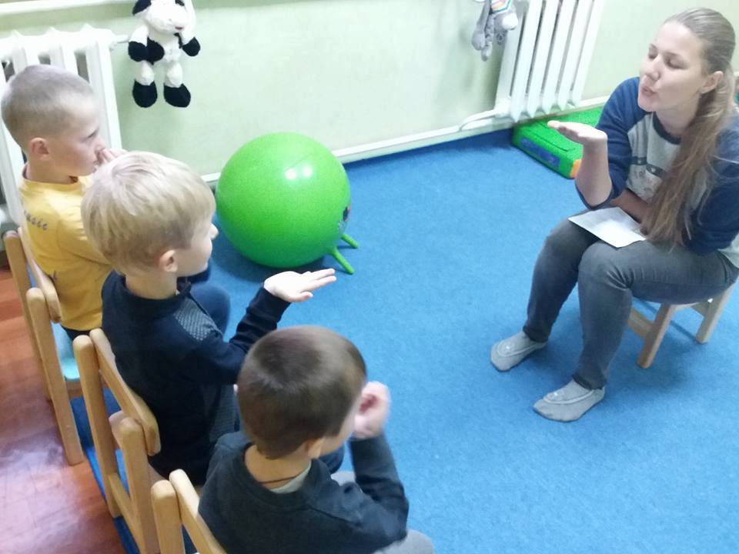
Мы учим детей, а они учат нас…

Slide 11

Cпециализированный центр
для детей с особенностями
в развитии
«СЧАСТЛИВЫЕ
ДЕТИ»
+38 099 344 4988
http://osobennyedeti.in.ua/

